Slide 1







Комитет по социальной защите населения Ленинградской области
Ленинградское областное государственное бюджетное учреждение
«Сланцевский социально-реабилитационный центр для несовершеннолетних «Мечта»
СЕМЕЙНЫЙ
МНОГОФУНКЦИОНАЛЬНЫЙ ЦЕНТР
«ФОРМУЛА СЕМЬИ»:
ИТОГИ РАБОТЫ
ЗА 2025 ГОД

Slide 2


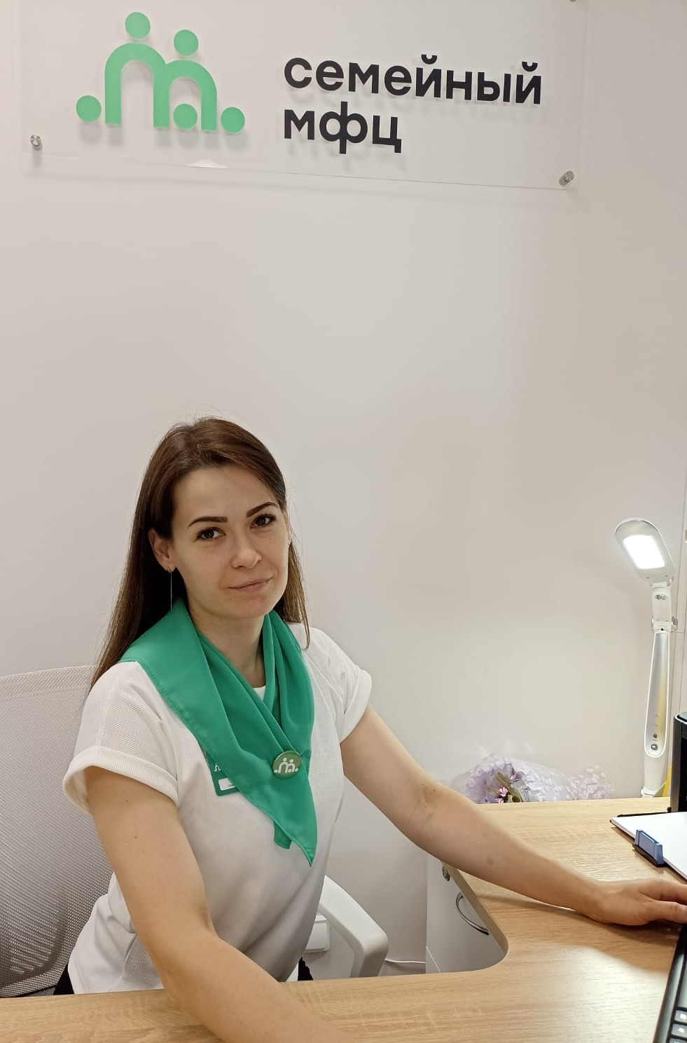
Документация
Журнал первичного приема семей с детьми
Карта первичной/повторной консультации специалиста
Договор о социальном сопровождении семьи;
Индивидуальная программа сопровождения семьи.

Slide 3
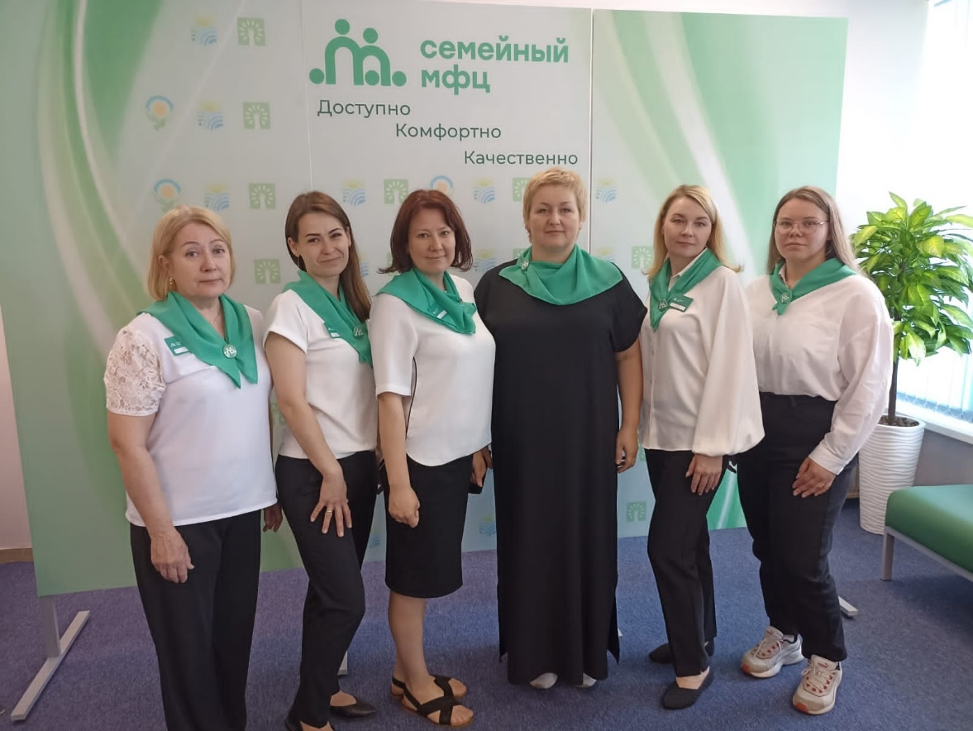
Специалисты Семейного МФЦ – это команда ,способная оказывать комплексные услуги в различных жизненных ситуациях.
Заведующий отделением
Специалисты по социальной работе
Психолог
Юрисконсульт
Педагог доп. образования

Slide 4
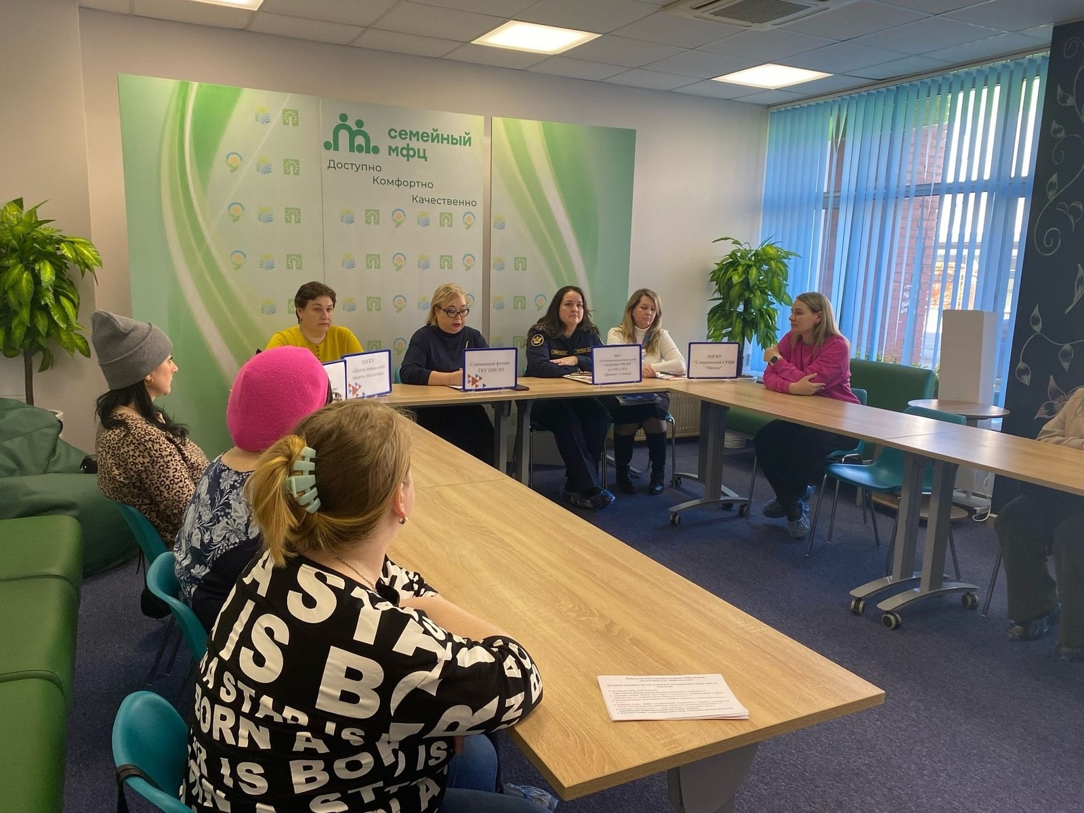
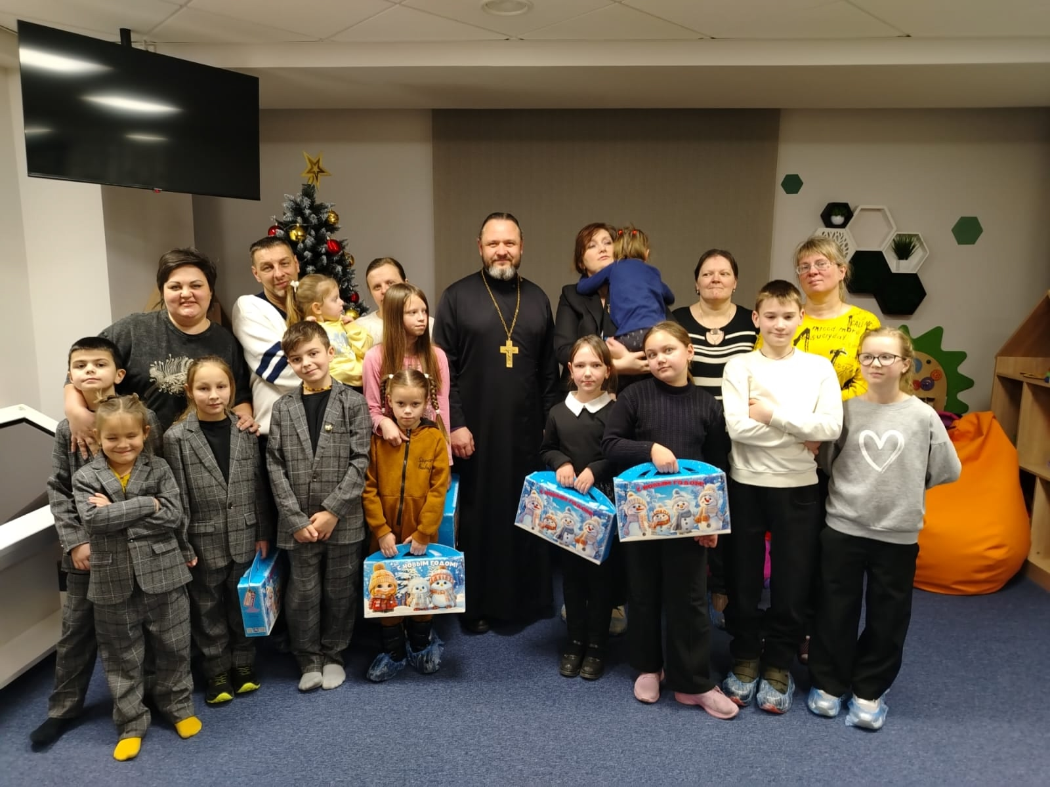
Межведомственное взаимодействие
(19 соглашений о сотрудничестве)
МКУ «Физкультурно-оздоровительный комплекс СМР»;
Благотворительный фонд социальной помощи и реставрации «Храм»;
ГБУЗ ЛО «Сланцевская межрайонная больница»;
Хуторское Казачье Общество «Хутор Принаровский»;
ЛО ФКУ УИИ УФСИН России по СПб и Ленинградской области;
ЛОГКУ «Центр социальной защиты населения»;
РО ЛО общероссийской общественной организации «ВОРДИ»;
ГКУ «Центр занятости населения Ленинградской области;
Комитет образования администрации Сланцевского МР Ленинградской области;
Ленинградская областная организации «Всероссийское общество инвалидов»;
Стамалиева Н.Ш., организатор пространства;
ЛОГБУ «Сланцевский ЦСО «Надежда»;
Администрация МО Гостицкое сельское поселение СМР;
Администрация МО Выскатское сельское поселение СМР;
Администрация МО Загривское сельское поселение СМР;
Администрация МО Старопольское сельское поселение СМР;
Администрация МО Черновское сельское поселение СМР;
Администрация МО Новосельское сельское поселение СМР;
ГБУК ЛО «Дом народного творчества».

Slide 5
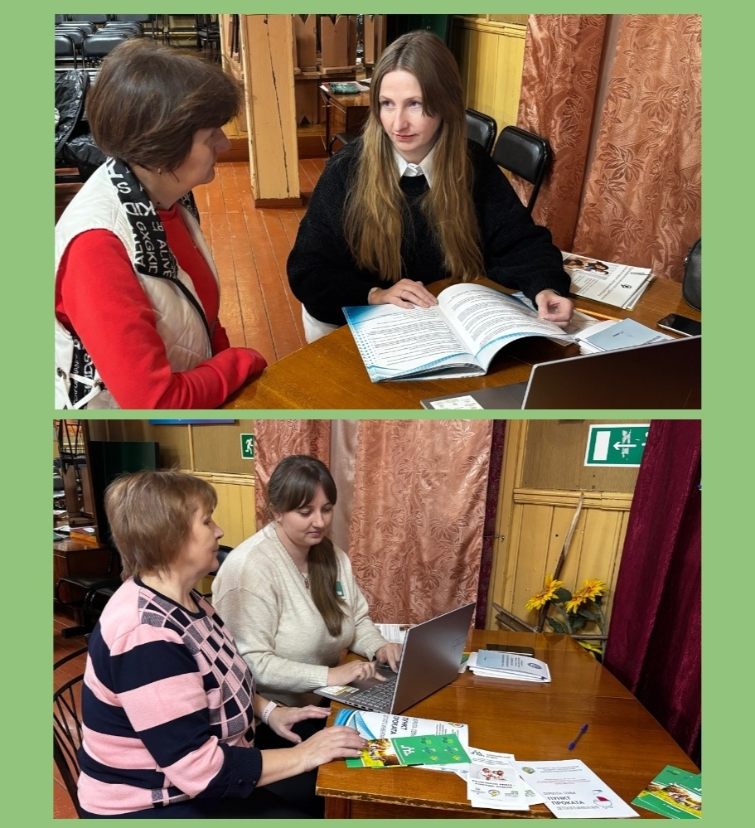
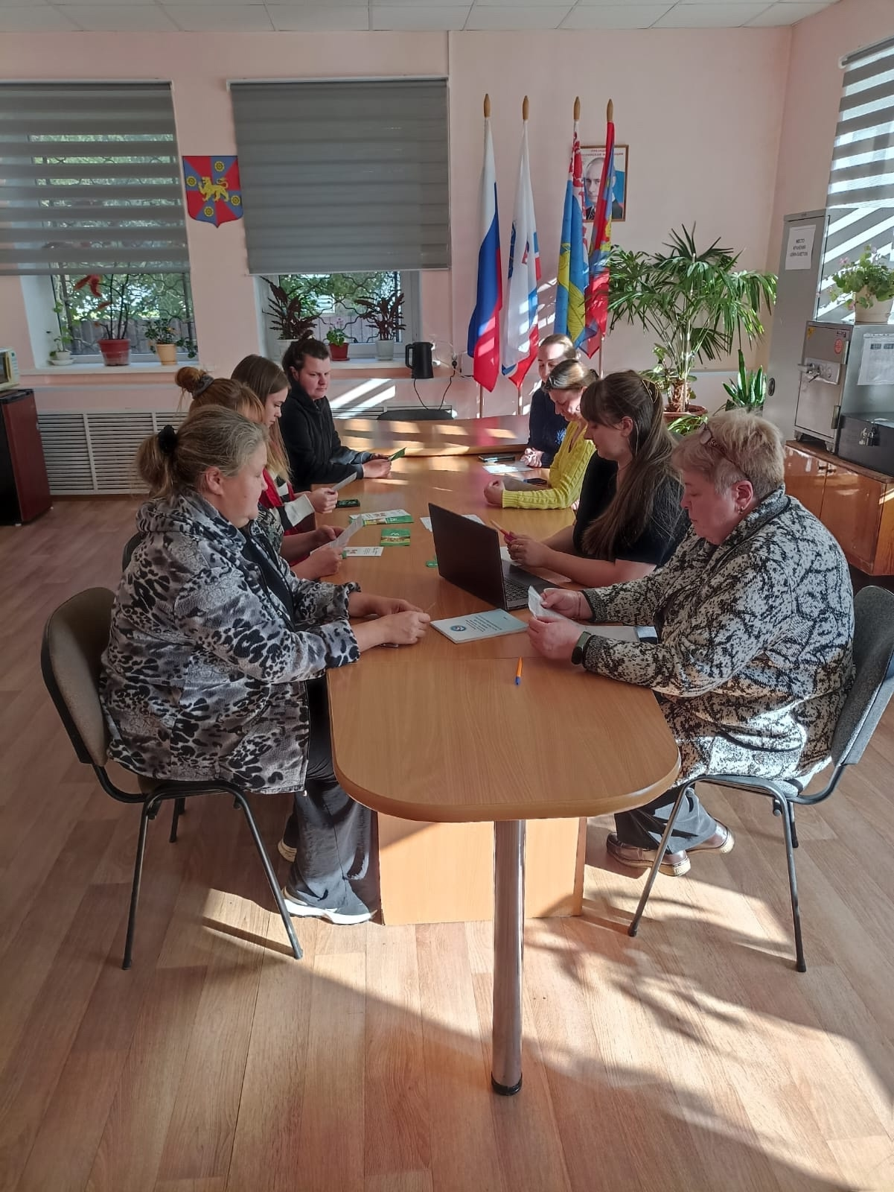
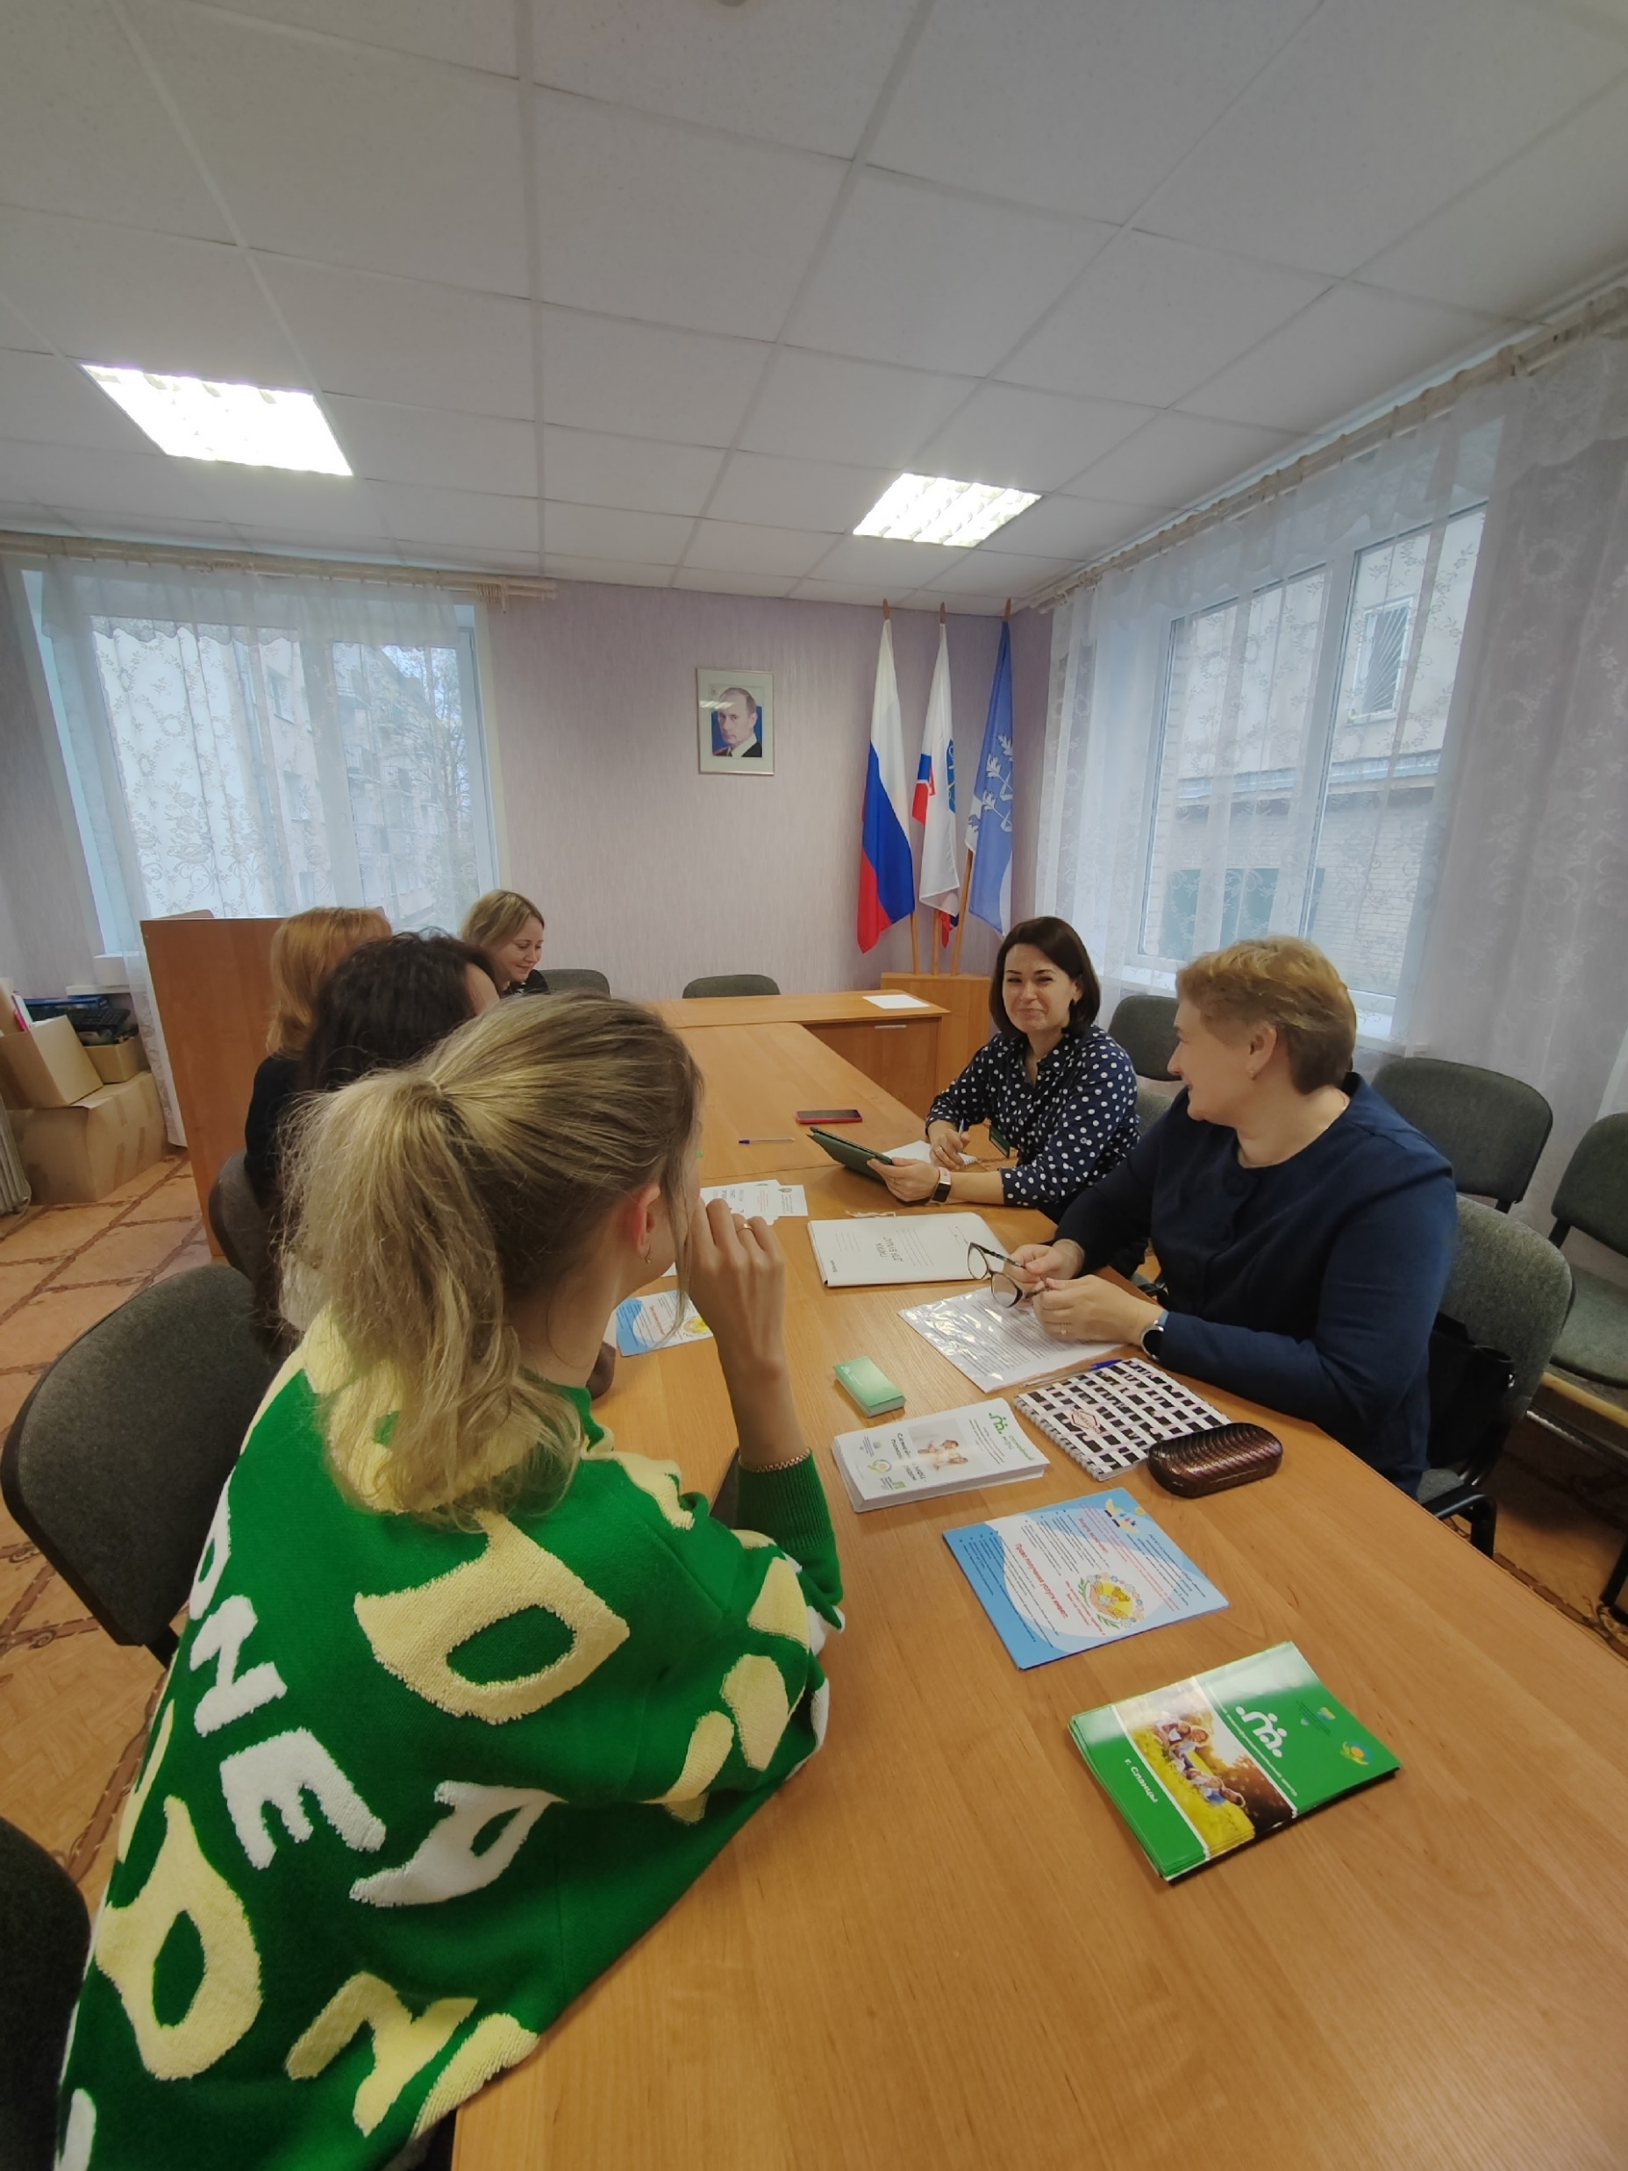
Выездные консультационные пункты открыты в
6 сельских поселениях Сланцевского района
Гостицкое сельское поселение;
Новосельское сельское поселение;
Черновское сельское поселение;
Выскатское сельское поселение;
Старопольское сельское поселение;
Загривское сельское поселение.

Slide 6
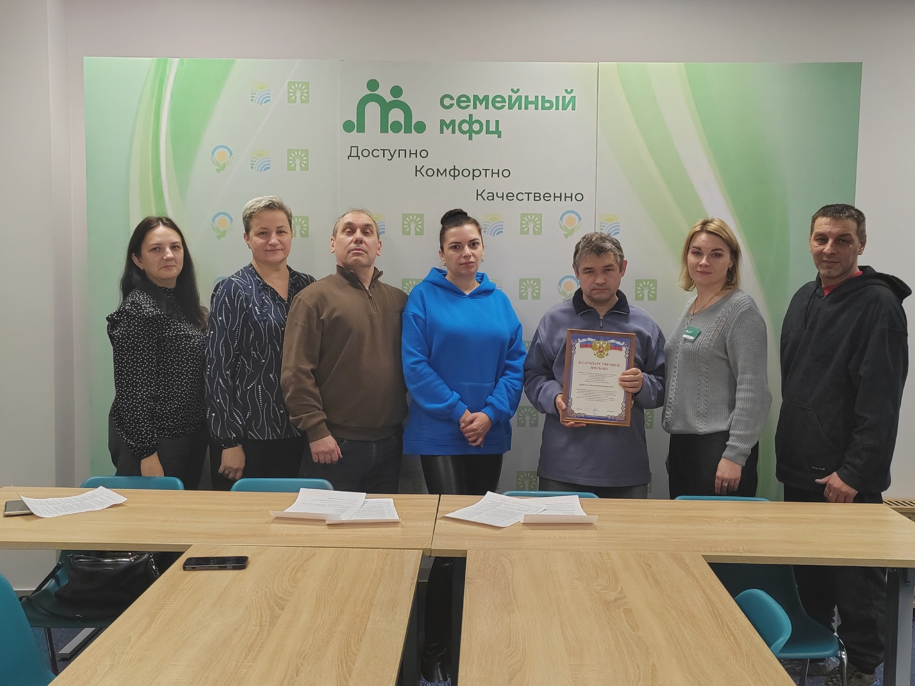
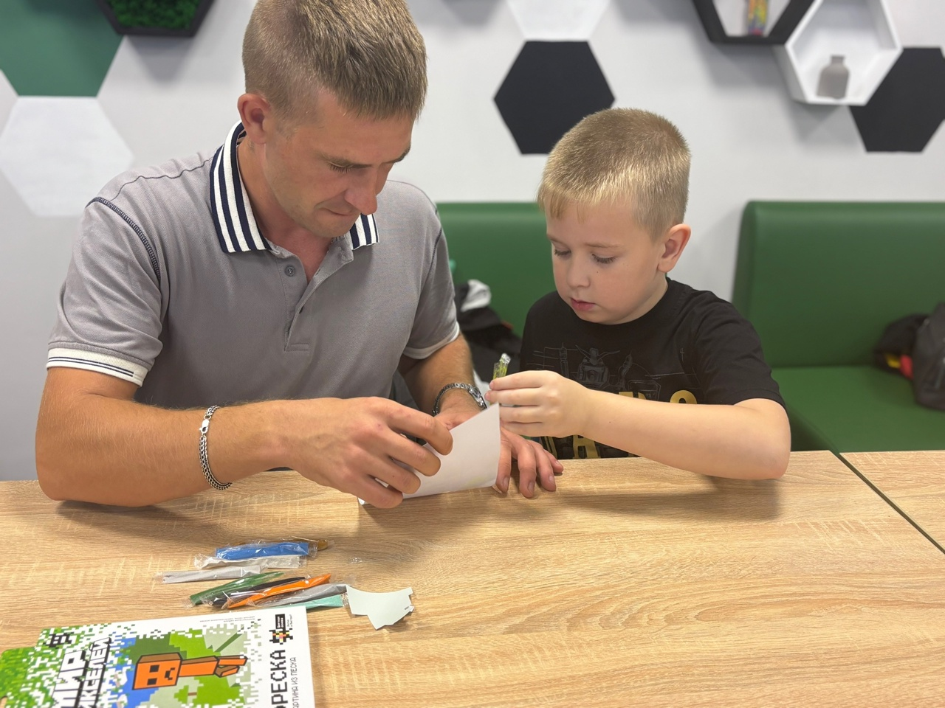
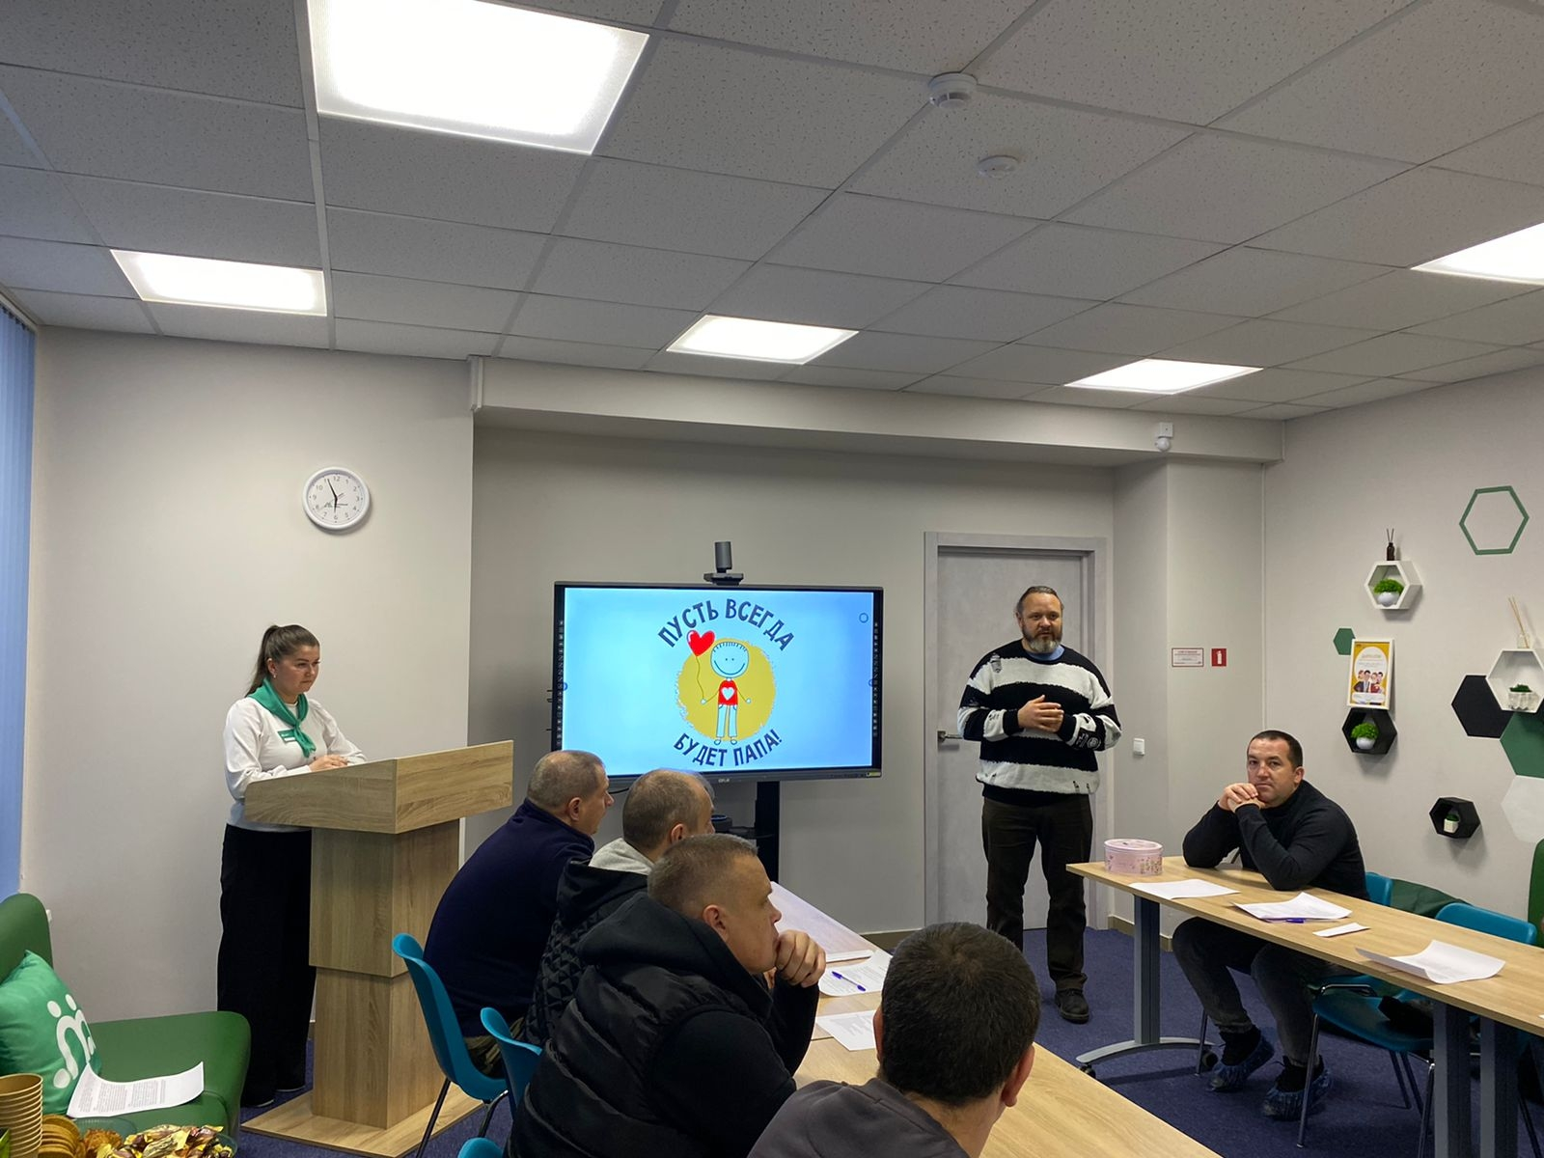
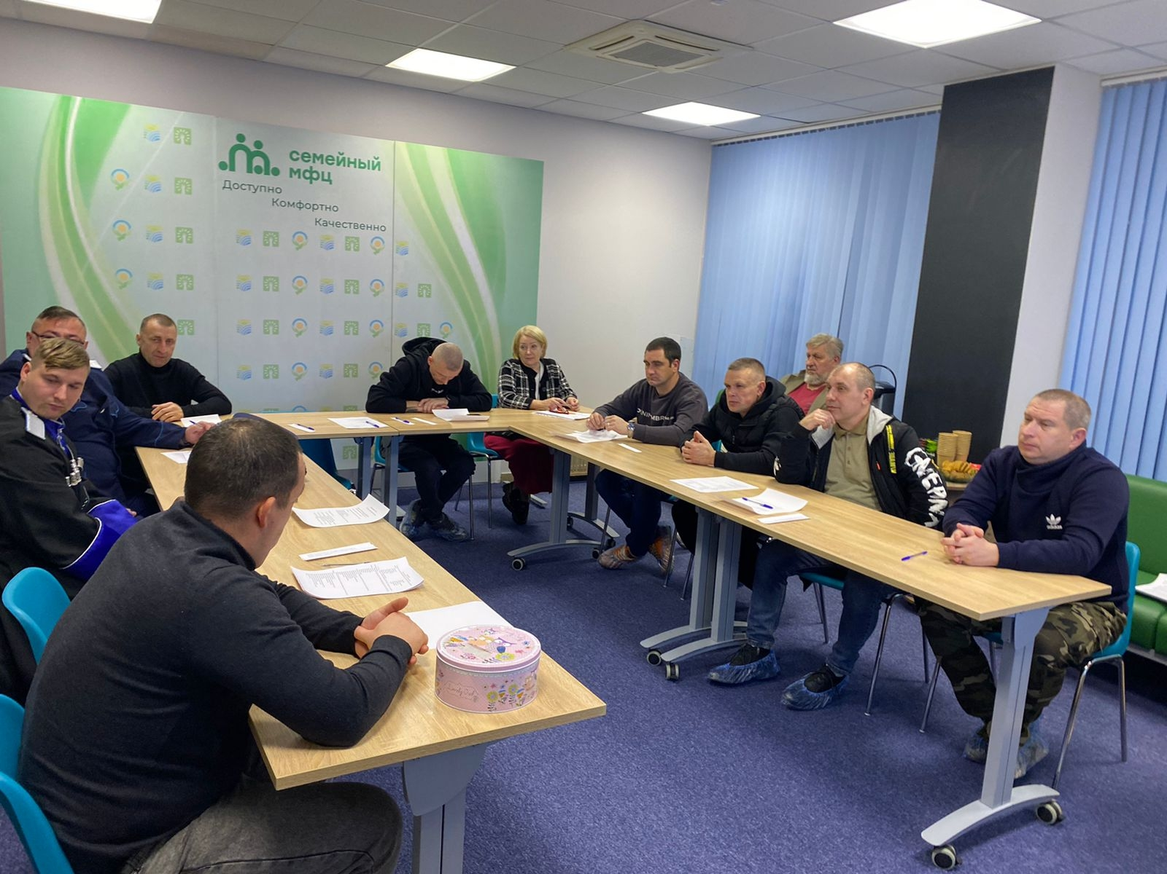
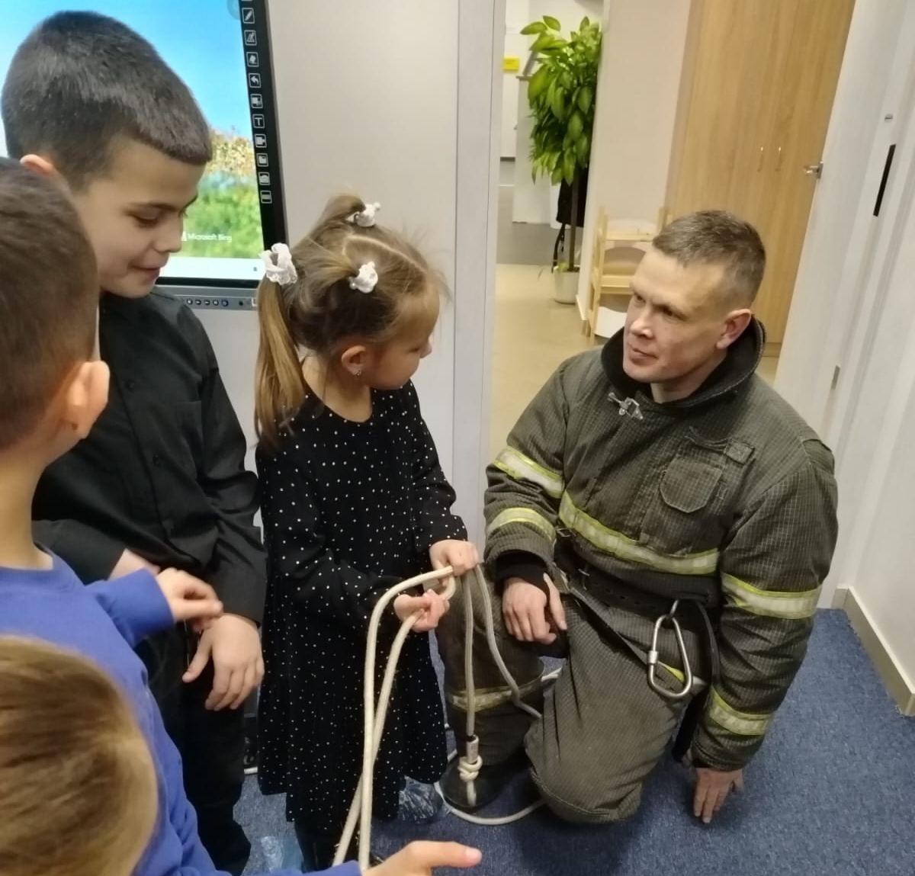
Совет отцов

Slide 7
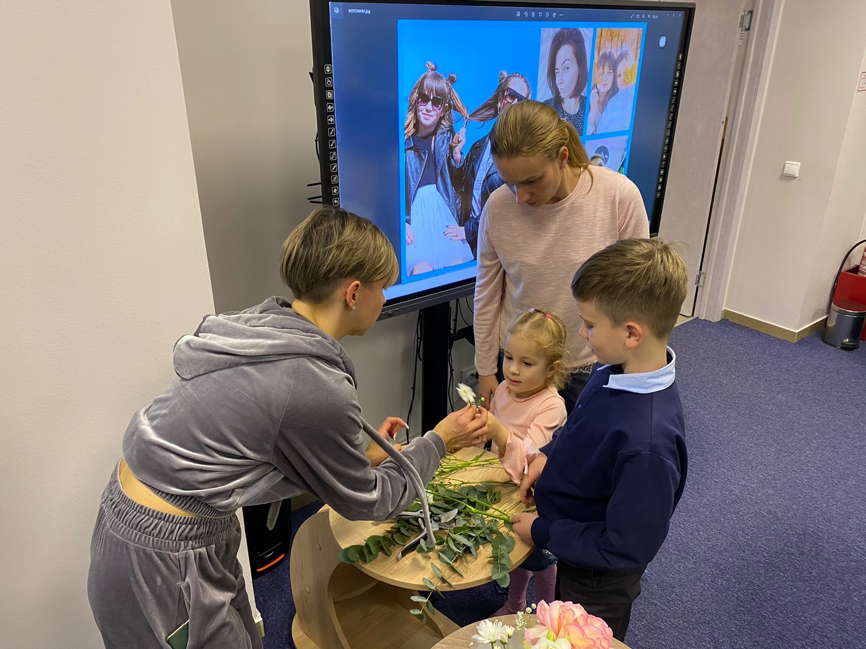
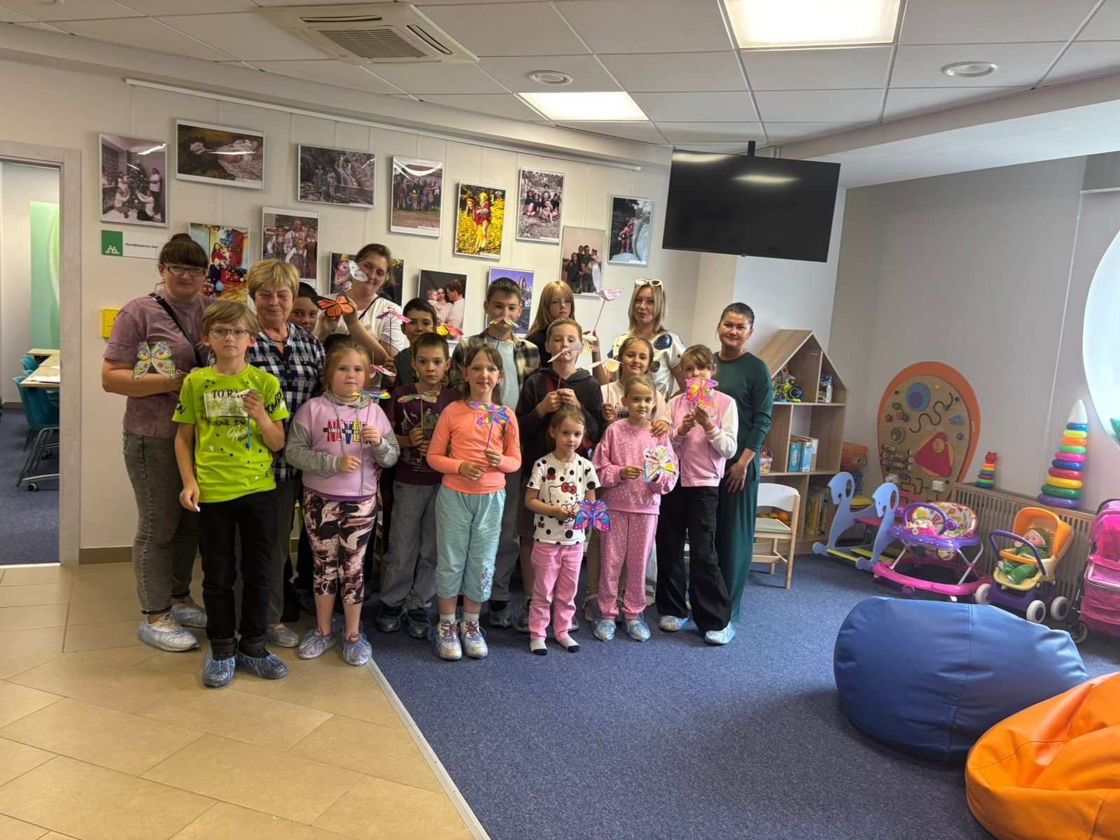
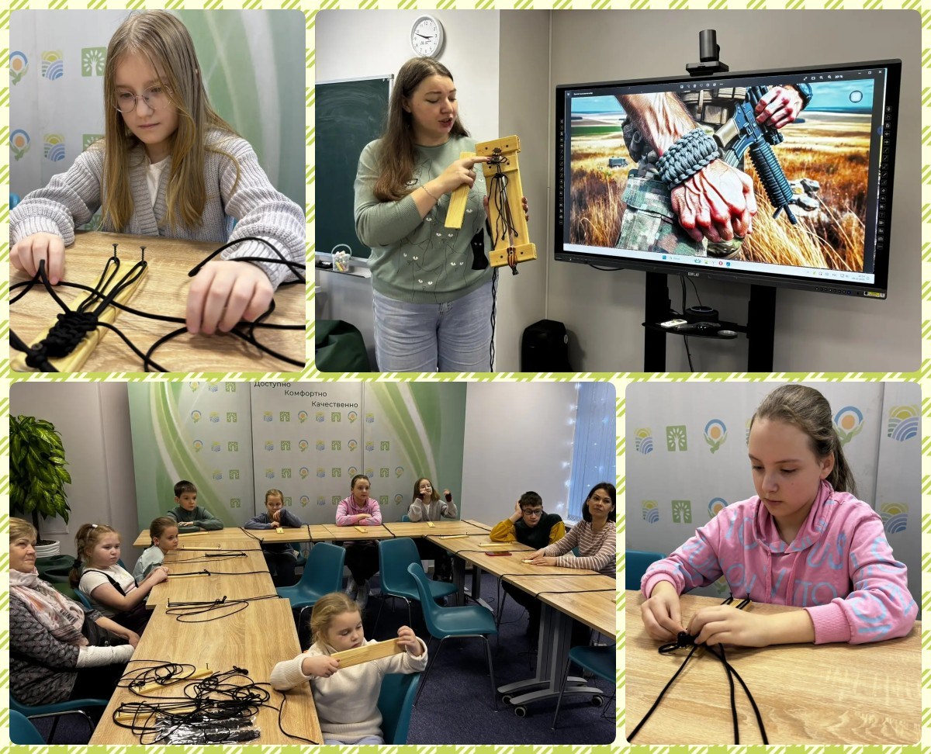
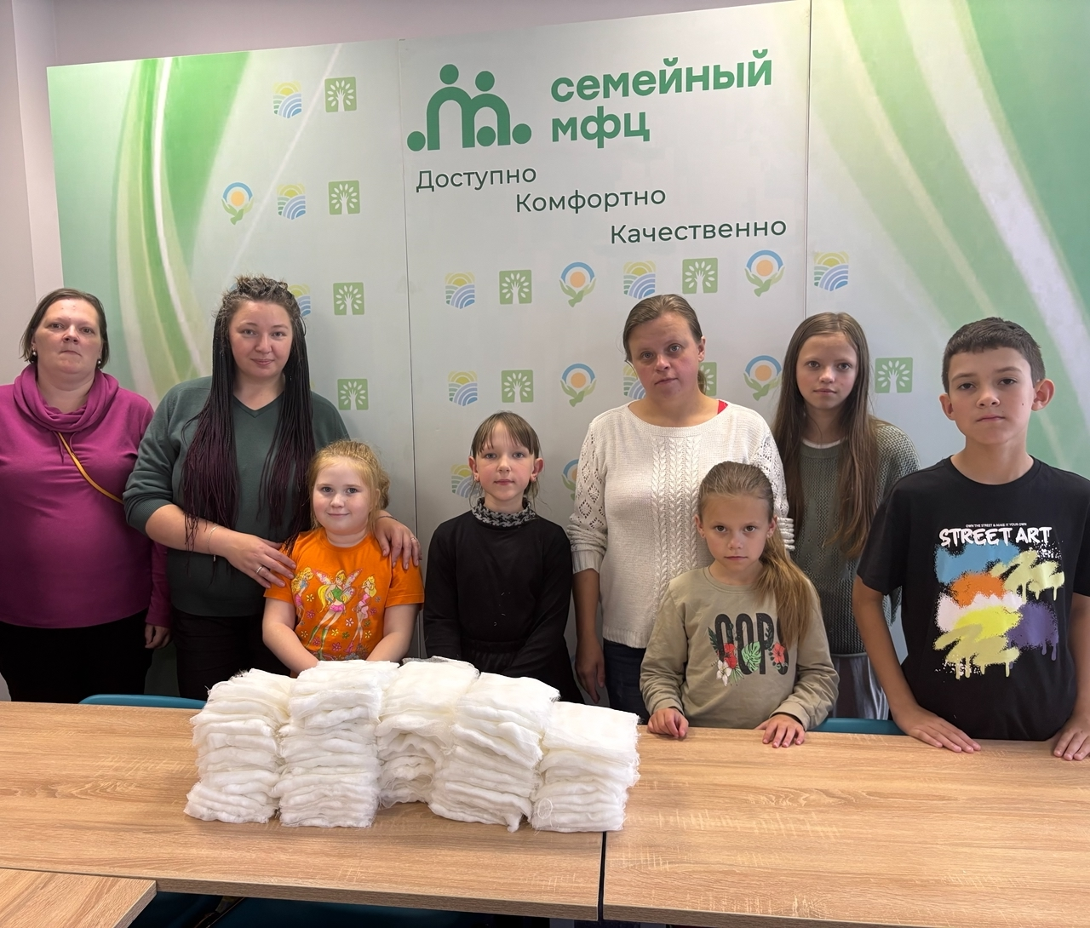
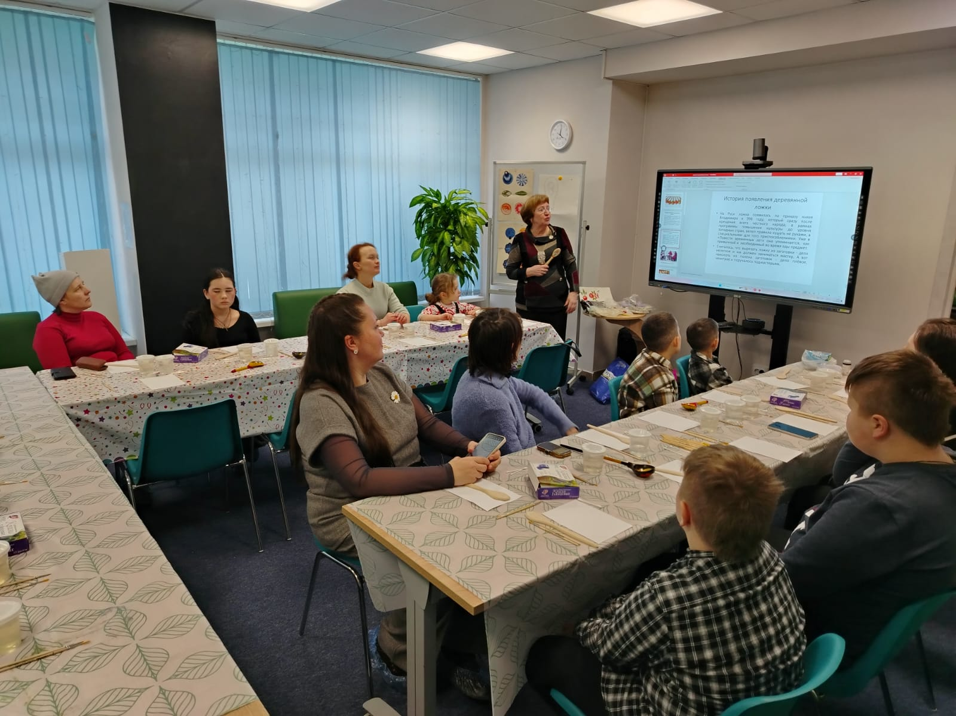
Социальные сервисы
Технология социального обслуживания «Семейная диспетчерская».
Детско-родительский клуб
«Мы - семья».

Slide 8
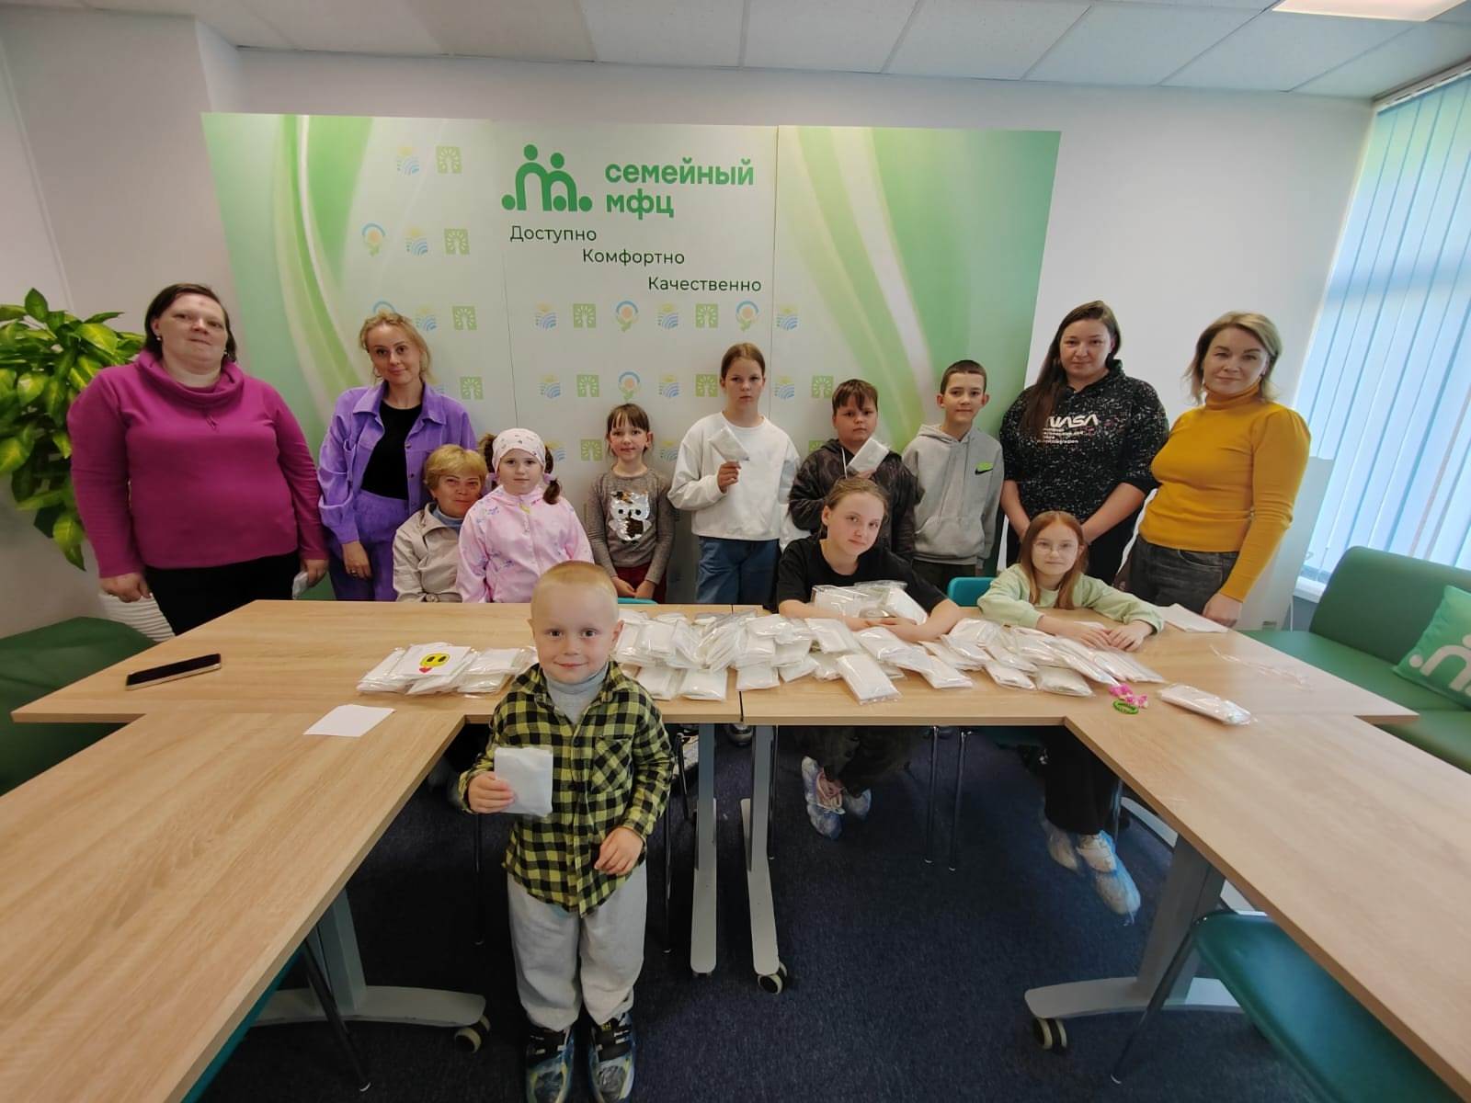
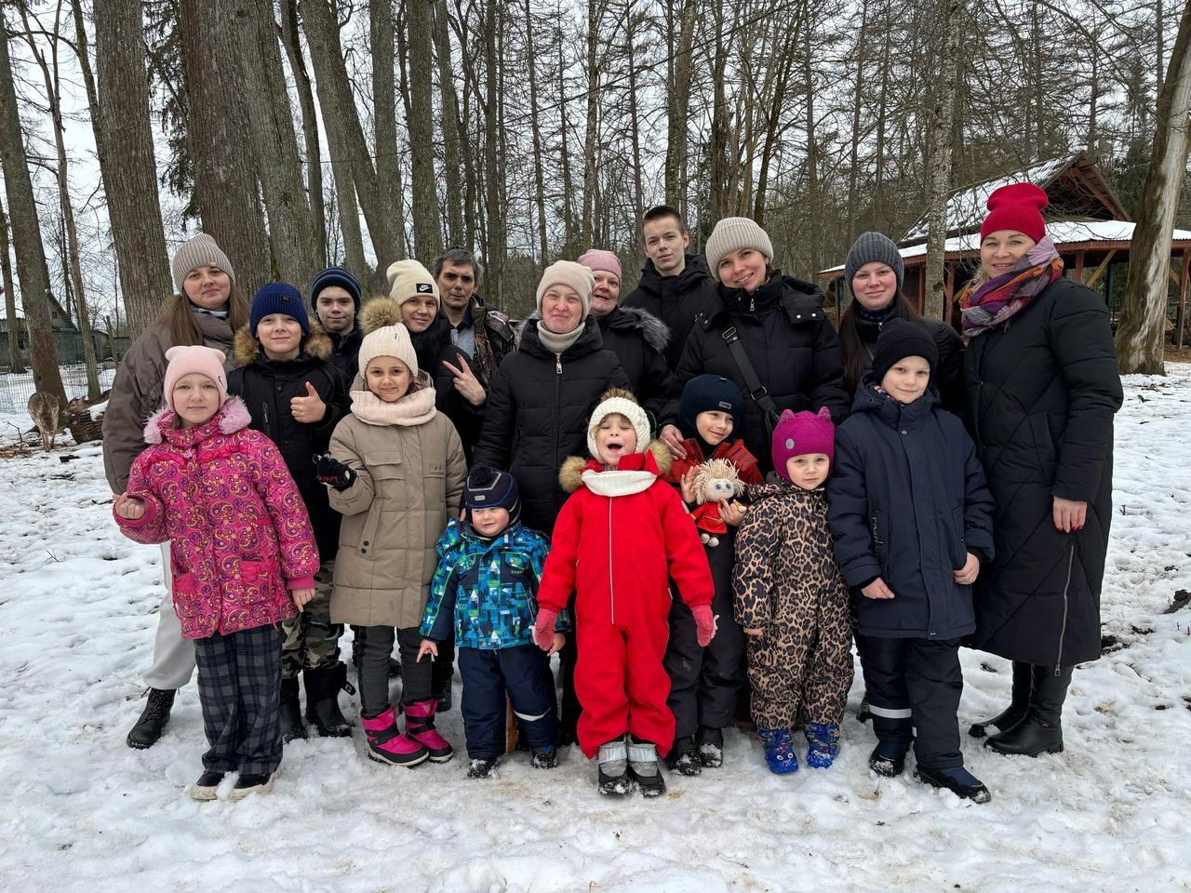
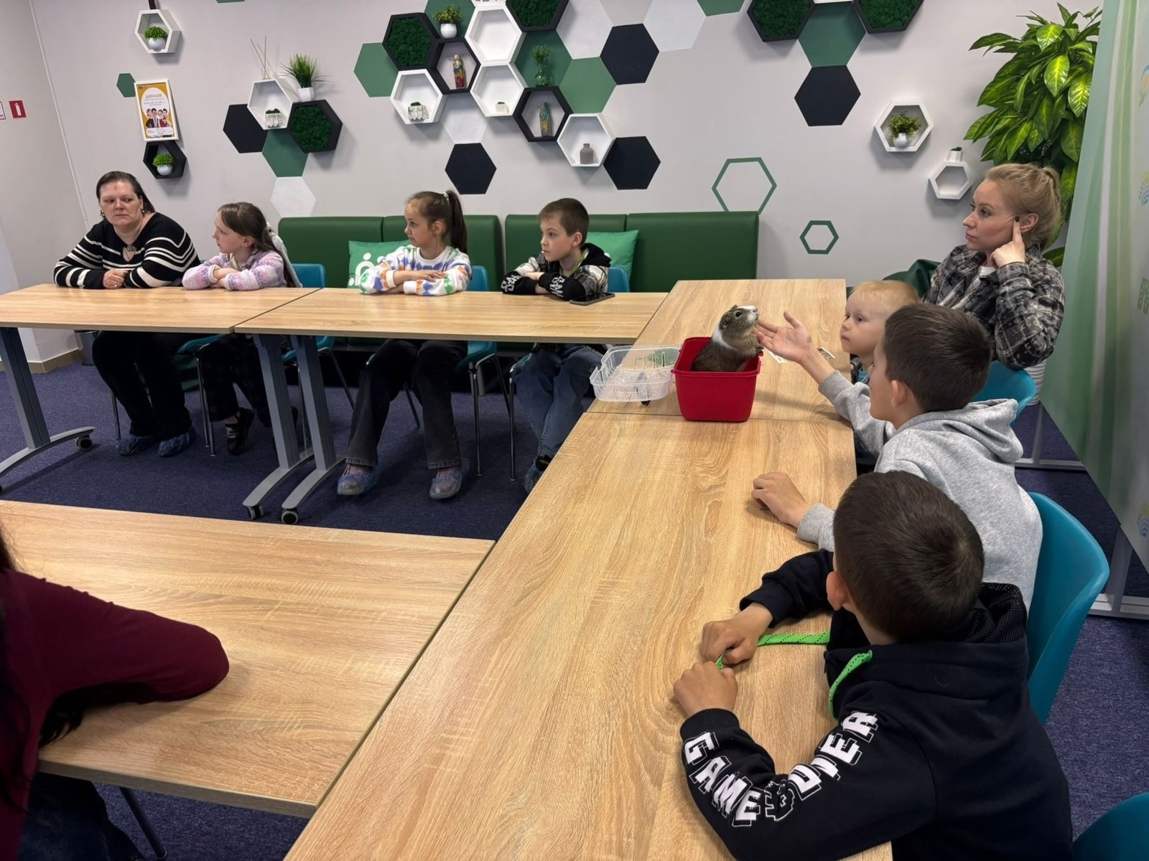
Участники клуба «Мы-семья»
Семьи с детьми, переживающие трудности или оказавшиеся в кризисе.
Семьи, где родители борются с алкогольной, наркотической или иными зависимостями, влияющими на детей.
Семьи, чьи близкие участвовали или участвуют в специальной военной операции.

Slide 9
Качественные результаты
Объединение семей, имеющих схожие проблемы
Расширение дружеских связей и социальных контактов
Улучшение климата в семьях путем изменения образа
жизни, переоценки жизненных ценностей, формирования
ответственности за принятые решения
Формирование новых умений и приобретение полезного опыта в
различных видах совместной деятельности

Slide 10
Количественные результаты
33 семьи приняли участие в работе клуба
13 представителей местного сообщества привлечены к проведению мероприятий
Число семей, преодолевших кризисную ситуацию – 23
Количество родителей повысивших родительские компетенции – 23

Slide 11
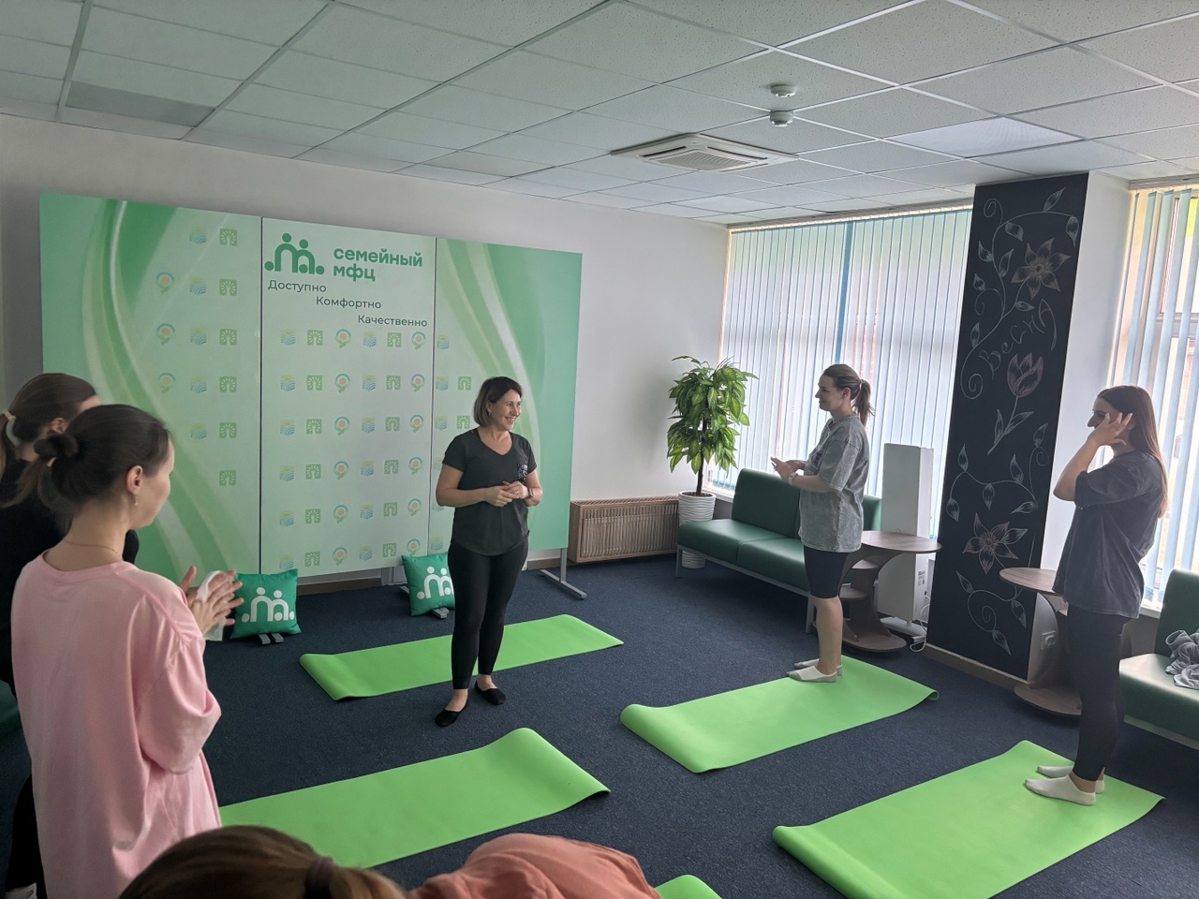
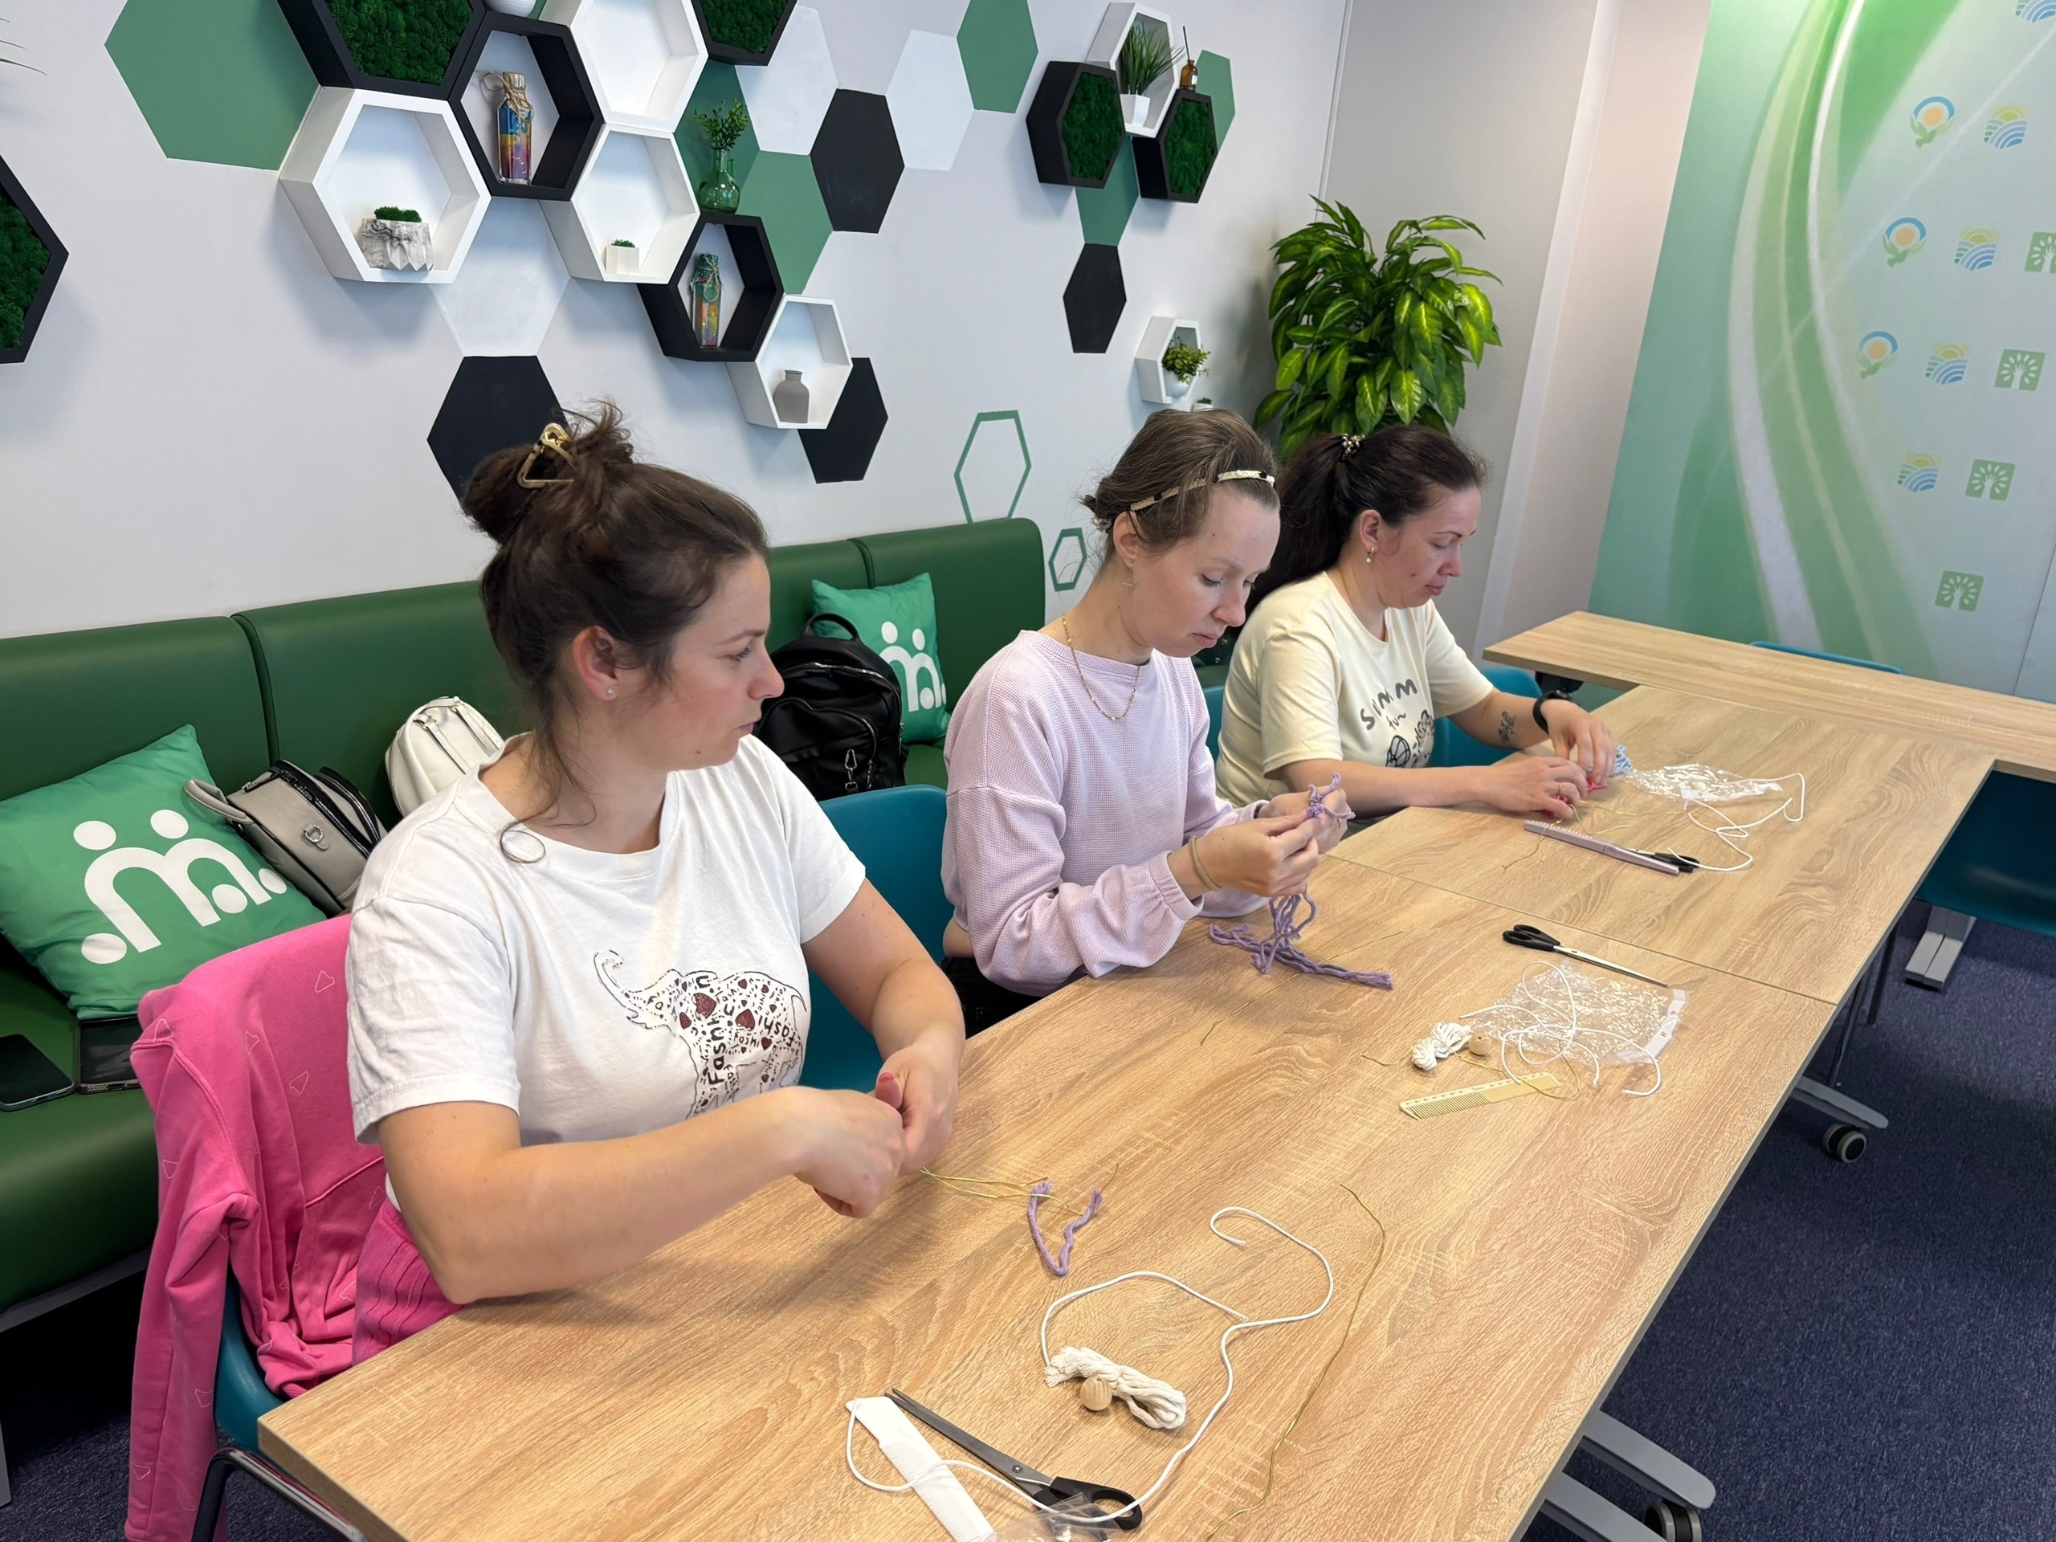
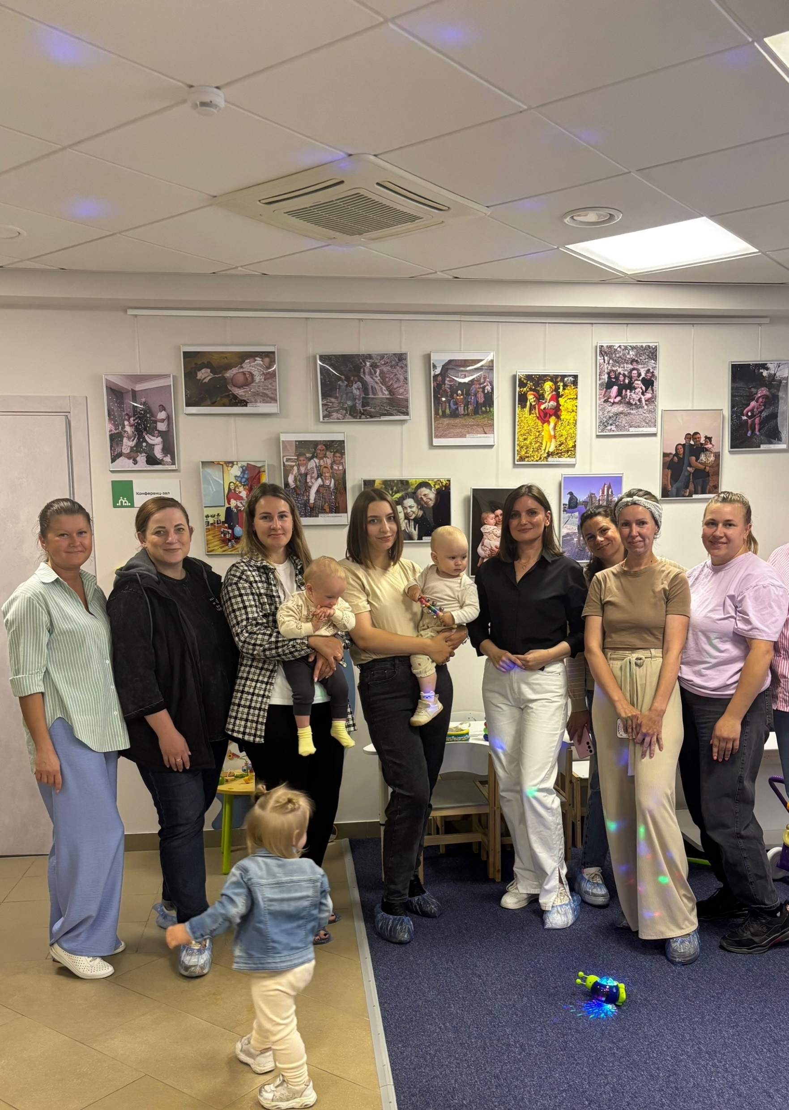
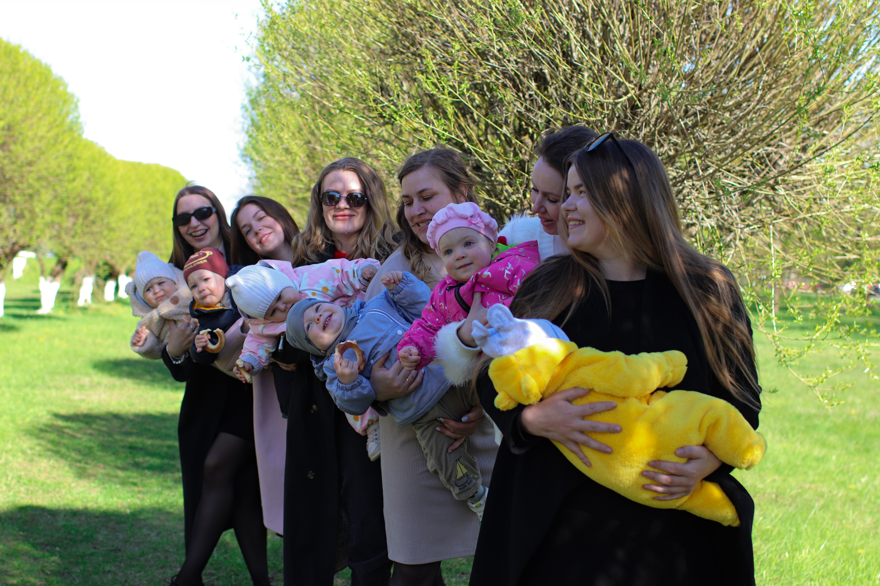
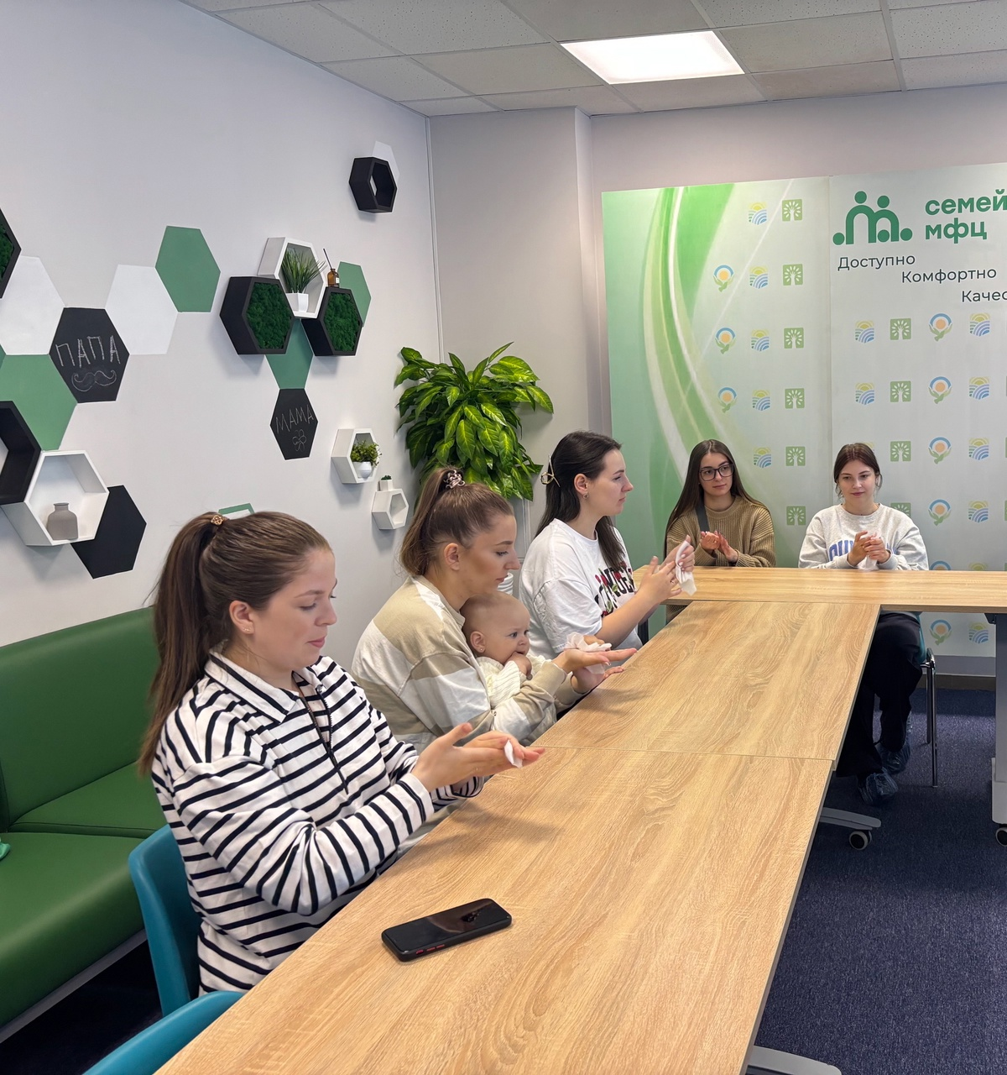
Проект
Мамина Радость

Slide 12
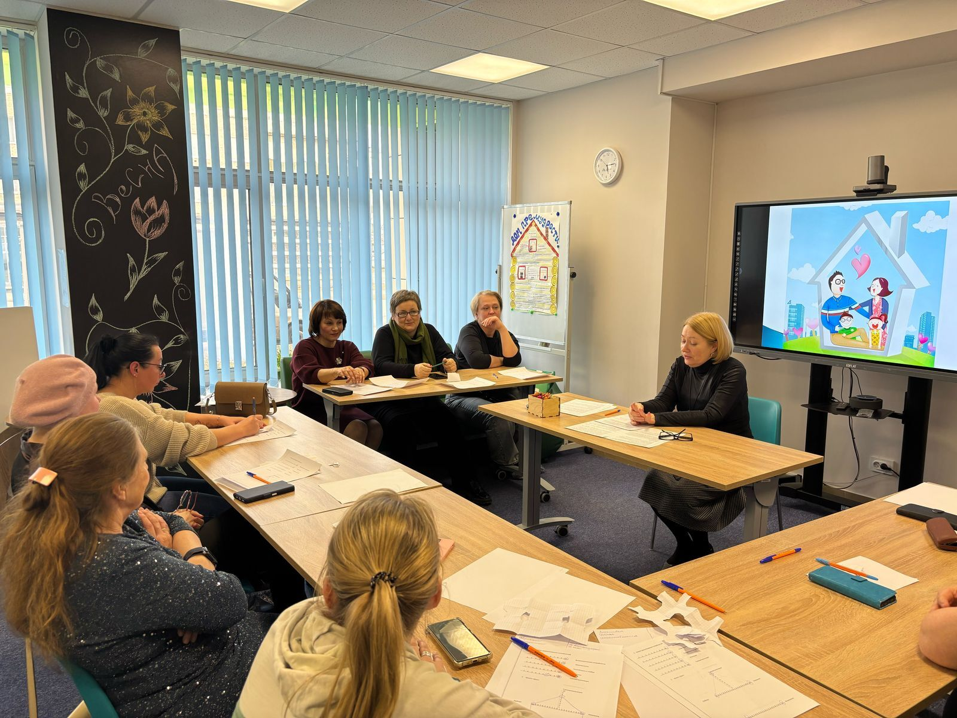
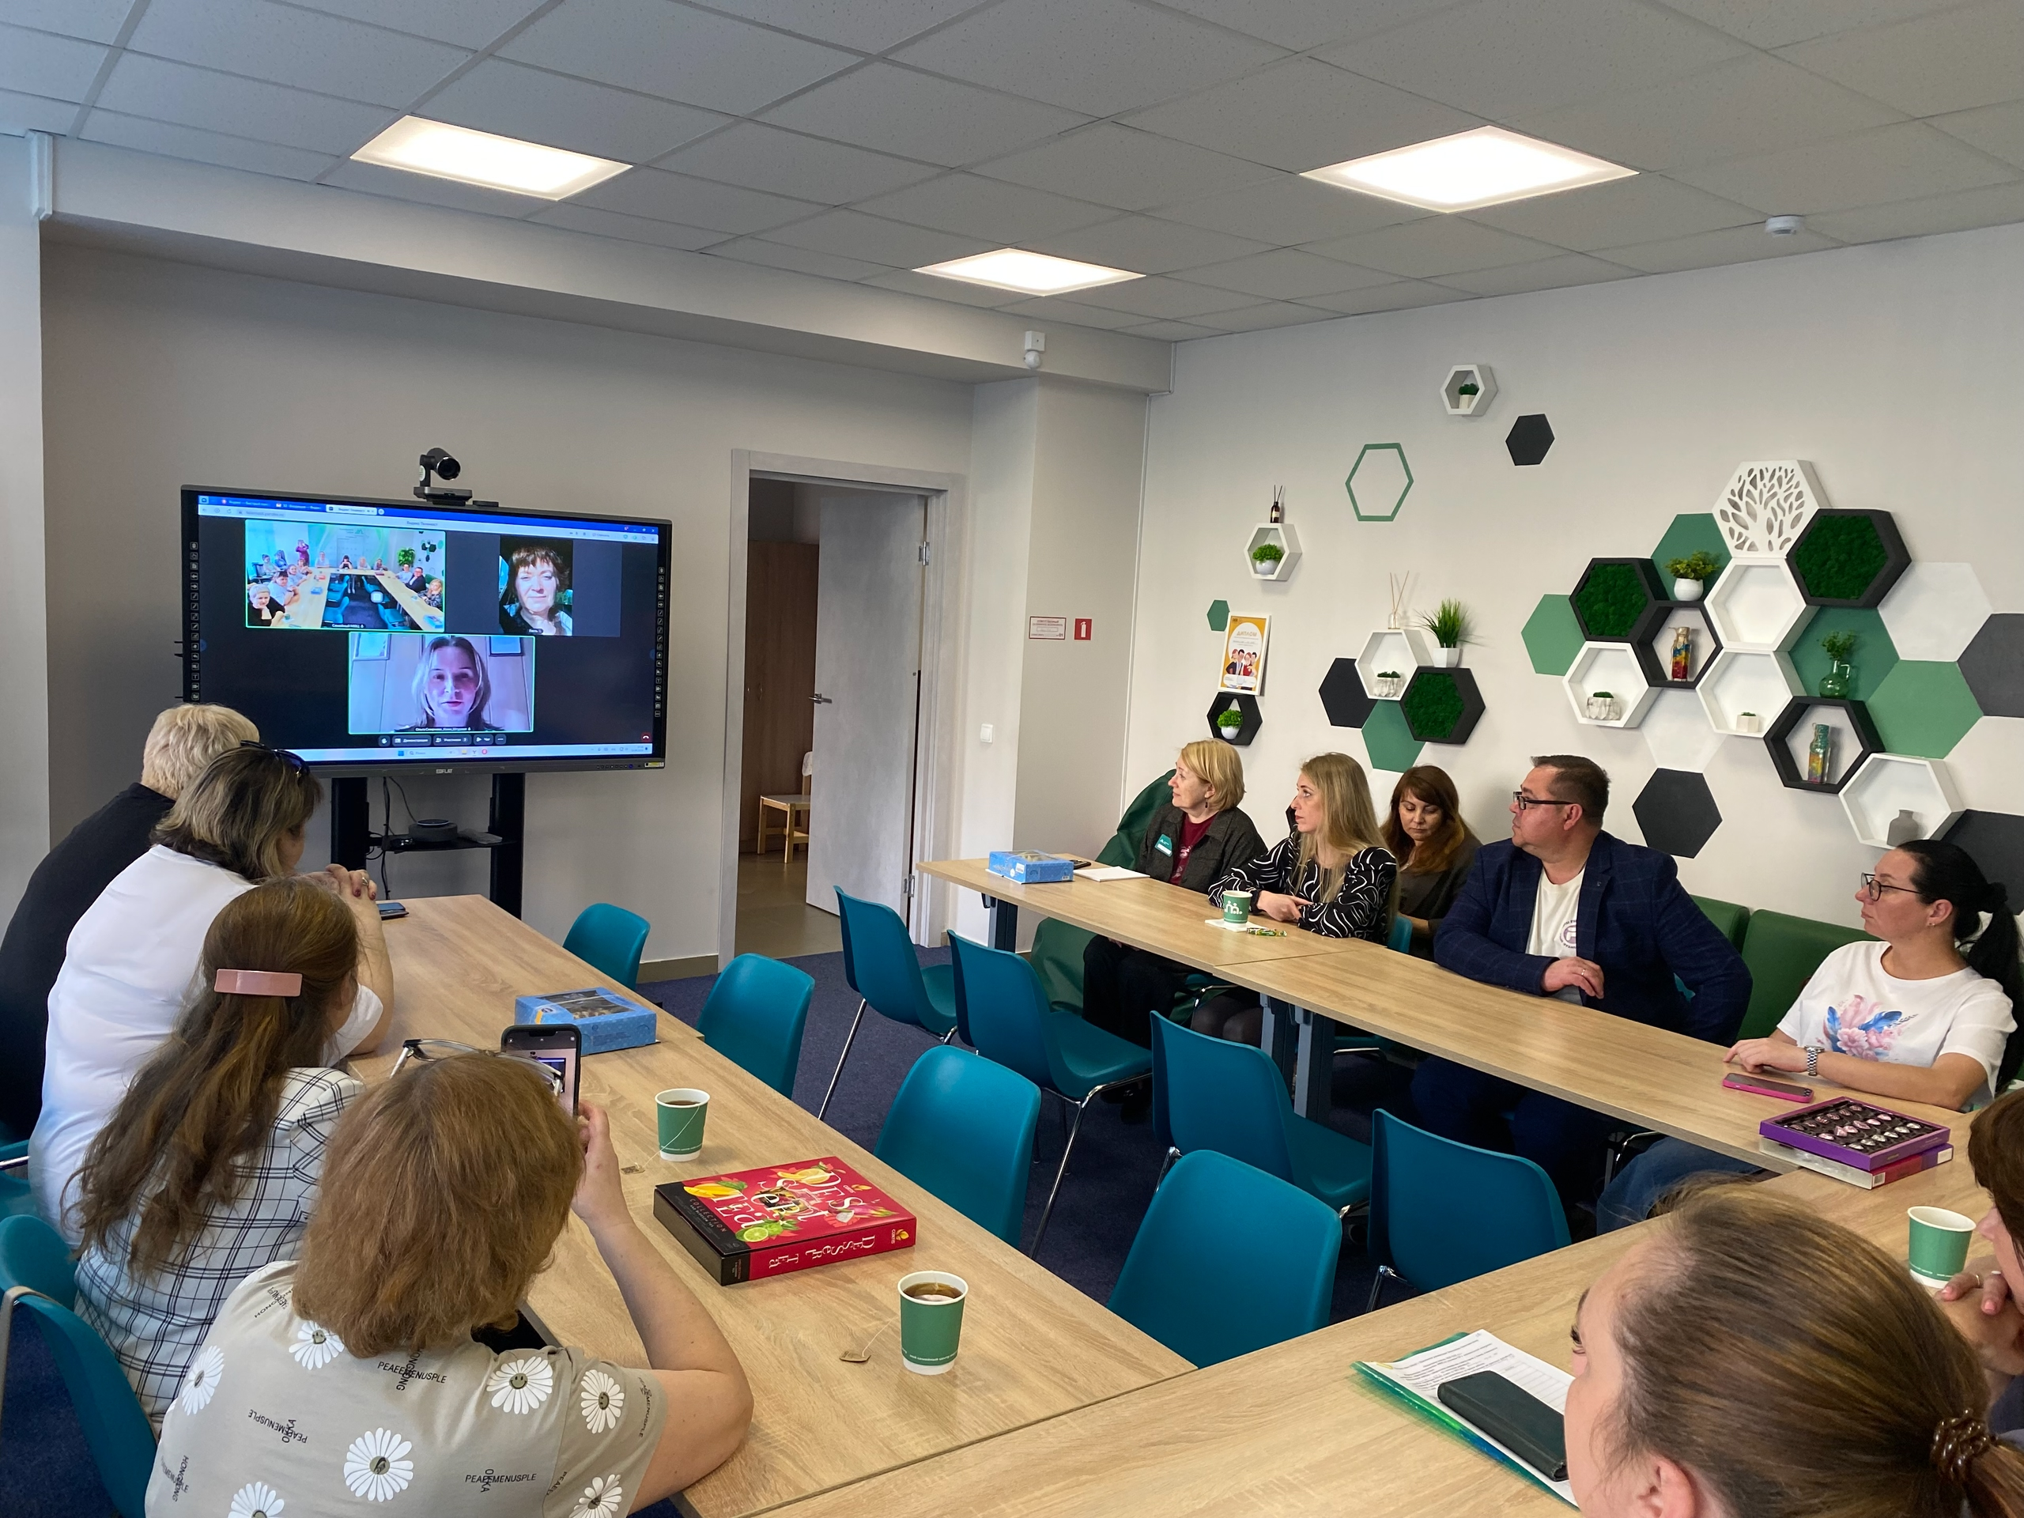
Служба содействия замещающих семей
Комплексная помощь
Психологическая поддержка семей
Замещающие
семьи
Сотрудничество центр АНО «Штурвал"
Обмен Опытом
Межведомственное взаимодействие

Slide 13
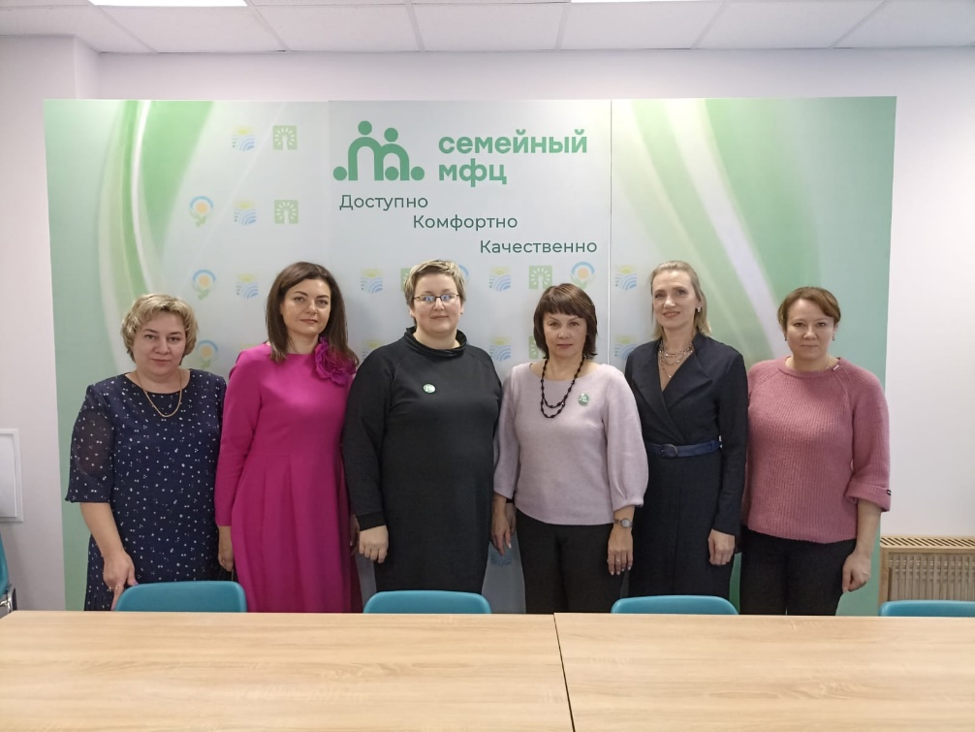
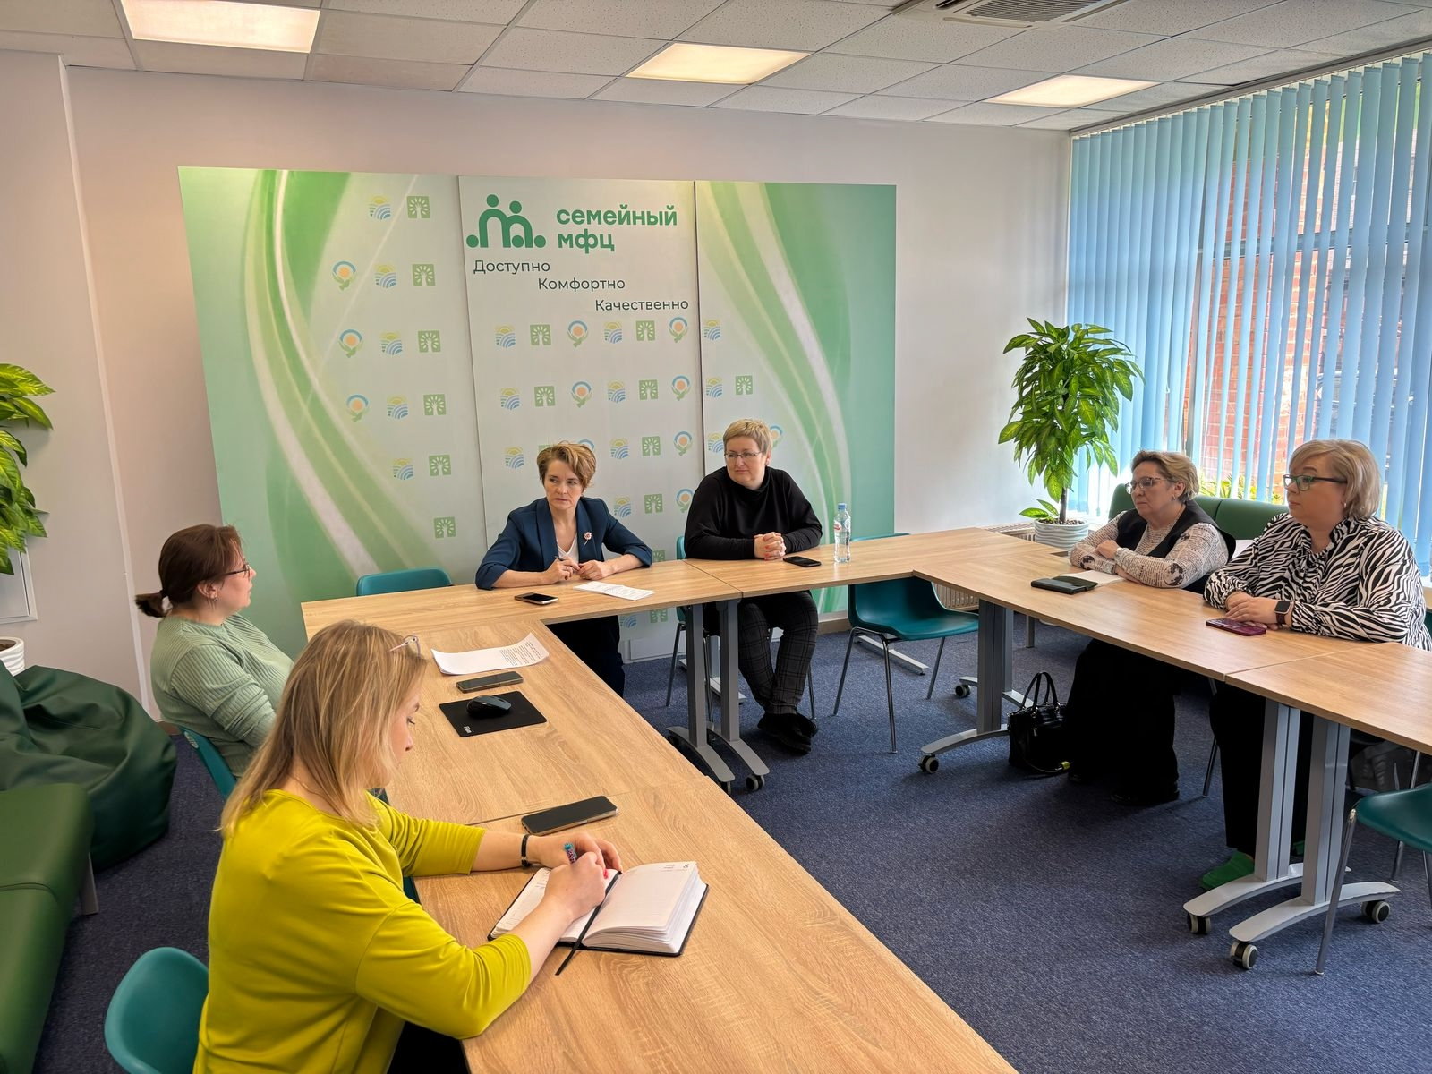

Встречи рабочей группы
по организации
межведомственного
взаимодействия

Slide 14
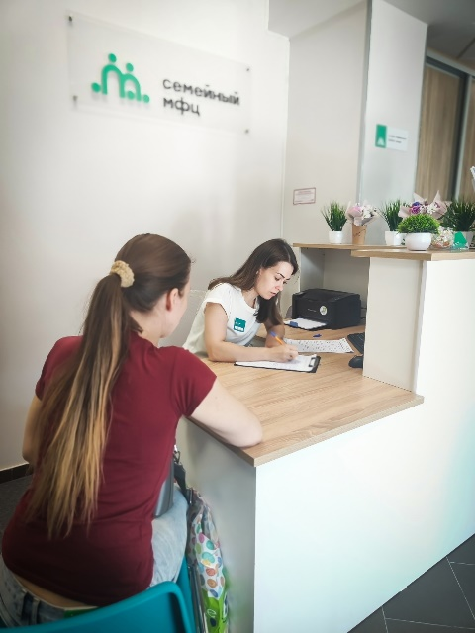
Результаты работы Семейного МФЦ за
2025 год:
287 обращений;
44 юридических консультаций;
23 консультаций психолога;
13 консультаций в рамках работы выездного
консультационного пункта в сельских поселениях;
проведено более 100 мероприятий.

Slide 15



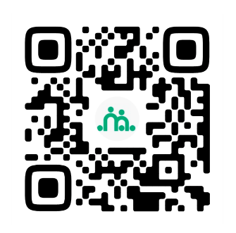

Семейный МФЦ
г. Сланцы, ул. Кирова, д. 7
8-921-181-50-95
ЛОГБУ «Сланцевский СРЦН «Мечта»,
г. Сланцы ул. Декабристов, дом 5
Тел.: 8 (81374) 2-20-50
e-mail: detimechta@mail.ru
smfc.slantsy@mail.ru
Сайт: https://csomechta.47social.ru
https://vk.com/slantsy_mechta___

